Slide 1
독립성 검정

Slide 2
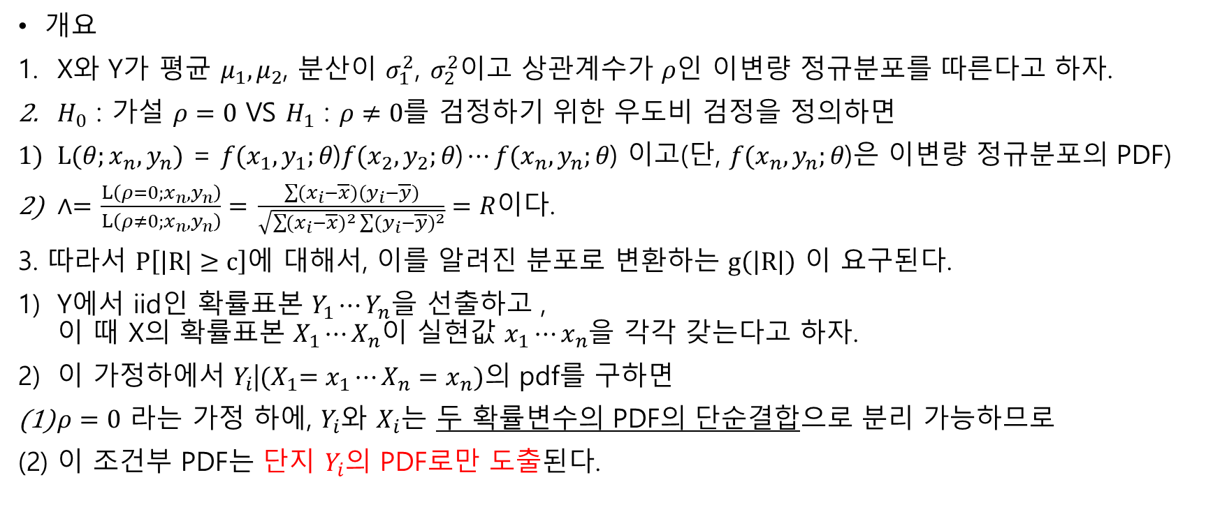
정의
개요
X와 Y가 평균 $μ_{1},μ_{2}$, 분산이 $σ_{1}^{2}$, $σ_{2}^{2}$이고 상관계수가 $ρ인$ 이변량 정규분포를 따른다고 하자.
$H_{0}$ : 가설 $ρ=0$ VS $H_{1}$ : $ρ≠0$를 검정하기 위한 우도비 검정을 정의하면
$L(θ;x_{n},y_{n})$ = $f(x_{1},y_{1};θ\text{)}f(x_{2},y_{2};θ\text{)}⋯f(x_{n},y_{n};θ\text{)}$ 이고(단, $f(x_{n},y_{n};θ\text{)}$은 이변량 정규분포의 PDF)
$∧=$ $\frac{L\left(ρ=0;x_{n},y_{n}\right)}{L\left(ρ≠0;x_{n},y_{n}\right)}=$ $\frac{\sum{{(x}_{i}−\overline{x}){(y}_{i}−\overline{y})}}{\sqrt{\sum{{{(x}_{i}−\overline{x})}^{2}\sum{{{(y}_{i}−\overline{y})}^{2}}}}}=R$이다.
3. 따라서 $P\left[\left|R\right|≥c\right]$에 대해서, 이를 알려진 분포로 변환하는 $g\left(\left|R\right|\right)$ 이 요구된다.
Y에서 iid인 확률표본 $Y_{1}⋯Y_{n}$을 선출하고 , 이 때 X의 확률표본 $X_{1}⋯X_{n}이$ 실현값 $x_{1}⋯x_{n}$을 각각 갖는다고 하자.
이 가정하에서 $Y_{i}$|${(X}_{1}=x_{1}⋯X_{n}=x_{n})의$ pdf를 구하면
$ρ=0$ 라는 가정 하에, $Y_{i}$와 $X_{i}$는 두 확률변수의 PDF의 단순결합으로 분리 가능하므로
이 조건부 PDF는 단지 $Y_{i}$의 PDF로만 도출된다.

Slide 3
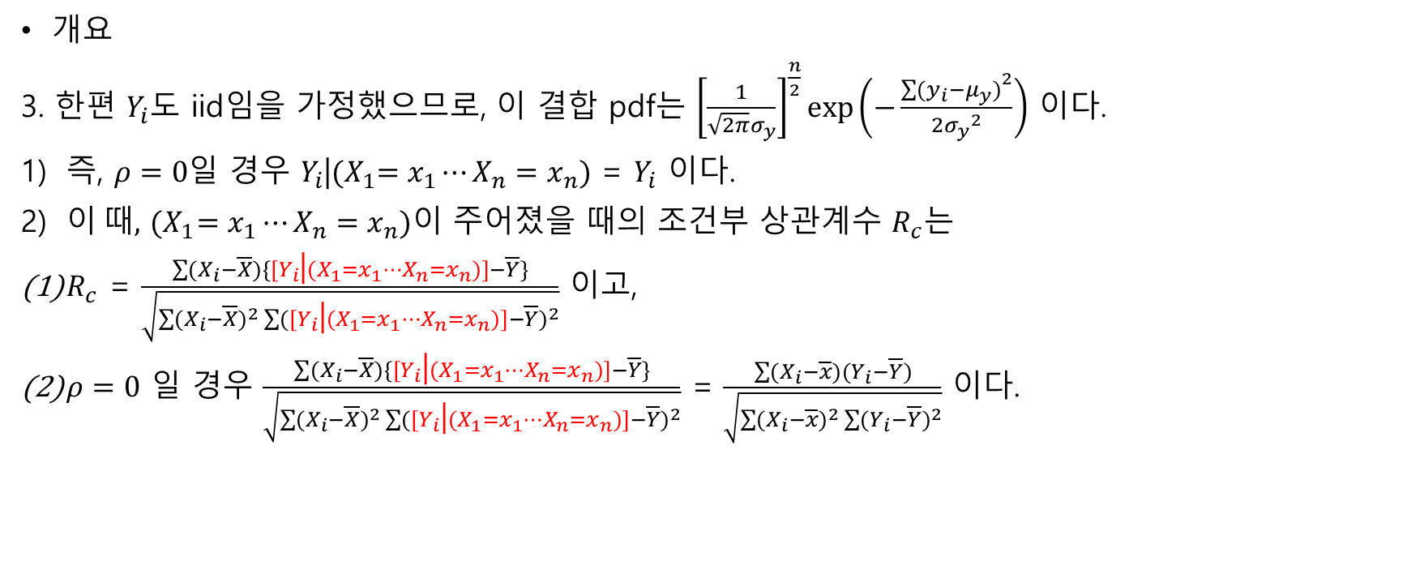
정의
개요
3. 한편 $Y_{i}$도 iid임을 가정했으므로, 이 결합 pdf는 ${\left[\frac{1}{\sqrt{2π}σ_{y}}\right]}^{\frac{n}{2}}\exp\left(−\frac{{\sum{(y_{i}−μ_{y})}}^{2}}{2{σ_{y}}^{2}}\right)$ 이다.
즉, $ρ=0$일 경우 $Y_{i}$|${(X}_{1}=x_{1}⋯X_{n}=x_{n})$ = $Y_{i}$ 이다.
이$때, { (X}_{1}=x_{1}⋯X_{n}=x_{n})$이 주어졌을 때의 조건부 상관계수 $R_{c}$는
$R_{c}$ = $\frac{\sum{{(X}_{i}−\overline{X})\{[Y_{i}\text{|}{(X}_{1}=x_{1}⋯X_{n}=x_{n})]−\overline{Y}\}}}{\sqrt{\sum{{{(X}_{i}−\overline{X})}^{2}\sum{{([Y_{i}\text{|}{(X}_{1}=x_{1}⋯X_{n}=x_{n})]−\overline{Y})}^{2}}}}}$ 이고,
$ρ=0$ 일 경우 $\frac{\sum{{(X}_{i}−\overline{X})\{[Y_{i}\text{|}{(X}_{1}=x_{1}⋯X_{n}=x_{n})]−\overline{Y}\}}}{\sqrt{\sum{{{(X}_{i}−\overline{X})}^{2}\sum{{([Y_{i}\text{|}{(X}_{1}=x_{1}⋯X_{n}=x_{n})]−\overline{Y})}^{2}}}}}$ = $\frac{\sum{{(X}_{i}−\overline{x}){(Y}_{i}−\overline{Y})}}{\sqrt{\sum{{{(X}_{i}−\overline{x})}^{2}\sum{{{(Y}_{i}−\overline{Y})}^{2}}}}}$ 이다.

Slide 4
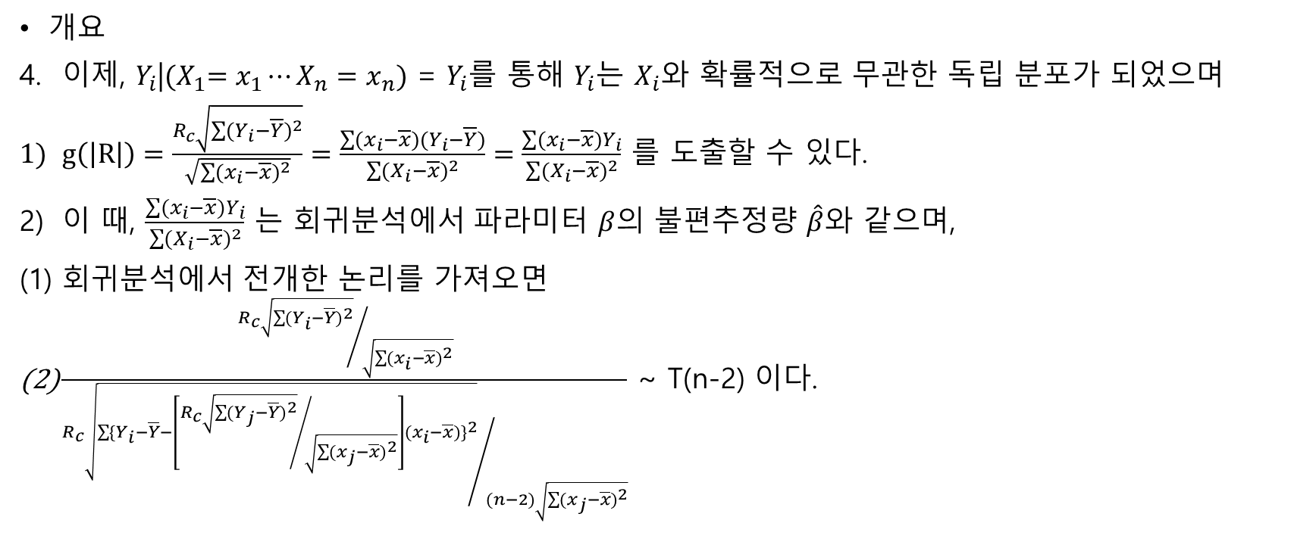
정의
개요
이제, $Y_{i}$|${(X}_{1}=x_{1}⋯X_{n}=x_{n})$ = $Y_{i}$를 통해 $Y_{i}$는 $X_{i}$와 확률적으로 무관한 독립 분포가 되었으며
$g\left(\left|R\right|\right)=\frac{R_{c}\sqrt{\sum{{{(Y}_{i}−\overline{Y})}^{2}}}}{\sqrt{\sum{{{(x}_{i}−\overline{x})}^{2}}}}=\frac{\sum{{(x}_{i}−\overline{x}){(Y}_{i}−\overline{Y})}}{\sum{{{(X}_{i}−\overline{x})}^{2}}}=\frac{\sum{{(x}_{i}−\overline{x})Y_{i}}}{\sum{{{(X}_{i}−\overline{x})}^{2}}}$ 를 도출할 수 있다.
이 때, $\frac{\sum{{(x}_{i}−\overline{x})Y_{i}}}{\sum{{{(X}_{i}−\overline{x})}^{2}}}$ 는 회귀분석에서 파라미터 $β$의 불편추정량 $\hat{β}$와 같으며,
회귀분석에서 전개한 논리를 가져오면
$\frac{{R_{c}\sqrt{\sum{{{(Y}_{i}−\overline{Y})}^{2}}}}/{\sqrt{\sum{{{(x}_{i}−\overline{x})}^{2}}}}}{{R_{c}\sqrt{\sum{{\{Y_{i}−\overline{Y}−\left[{R_{c}\sqrt{\sum{{{(Y}_{j}−\overline{Y})}^{2}}}}/{\sqrt{\sum{{{(x}_{j}−\overline{x})}^{2}}}}\right]{(x}_{i}−\overline{x})\}}^{2}}}}/{(n−2)\sqrt{\sum{{{(x}_{j}−\overline{x})}^{2}}}}}$ ~ T(n-2) 이다.

Slide 5
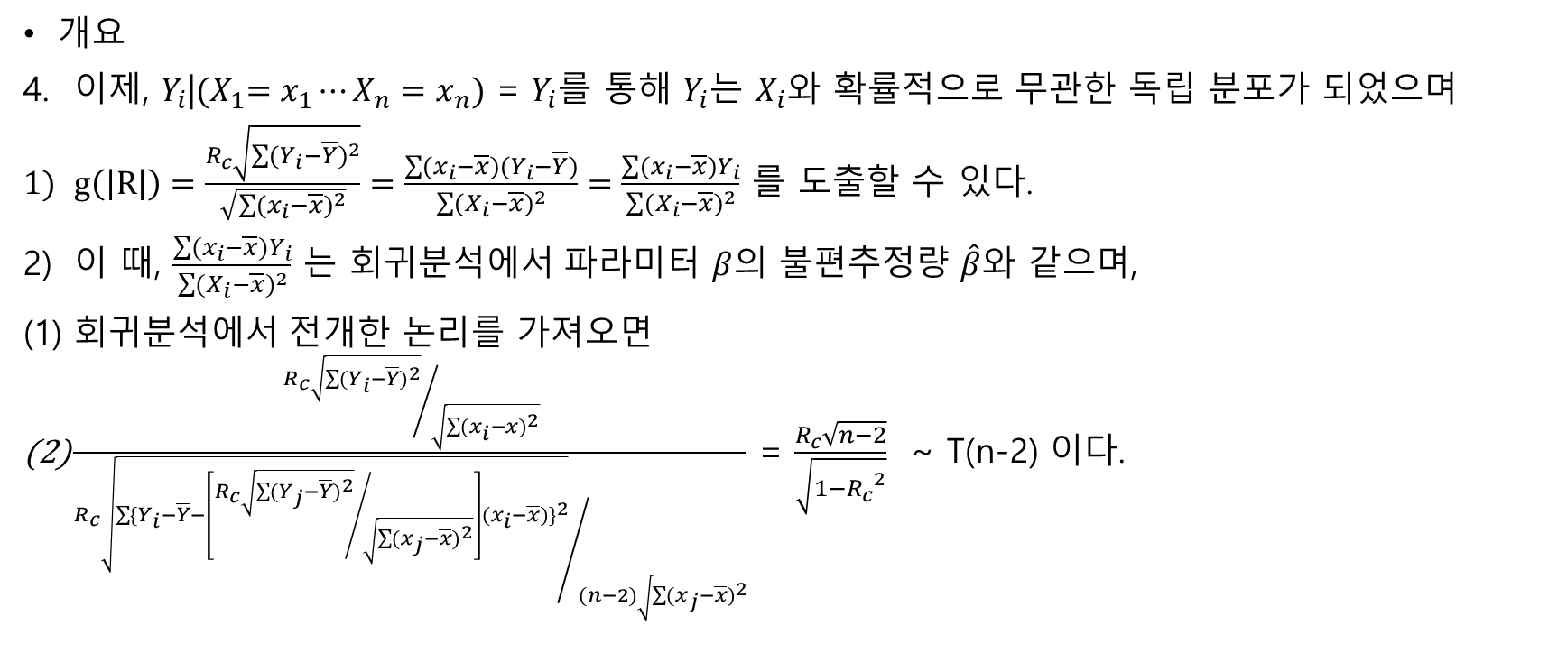
정의
개요
이제, $Y_{i}$|${(X}_{1}=x_{1}⋯X_{n}=x_{n})$ = $Y_{i}$를 통해 $Y_{i}$는 $X_{i}$와 확률적으로 무관한 독립 분포가 되었으며
$g\left(\left|R\right|\right)=\frac{R_{c}\sqrt{\sum{{{(Y}_{i}−\overline{Y})}^{2}}}}{\sqrt{\sum{{{(x}_{i}−\overline{x})}^{2}}}}=\frac{\sum{{(x}_{i}−\overline{x}){(Y}_{i}−\overline{Y})}}{\sum{{{(X}_{i}−\overline{x})}^{2}}}=\frac{\sum{{(x}_{i}−\overline{x})Y_{i}}}{\sum{{{(X}_{i}−\overline{x})}^{2}}}$ 를 도출할 수 있다.
이 때, $\frac{\sum{{(x}_{i}−\overline{x})Y_{i}}}{\sum{{{(X}_{i}−\overline{x})}^{2}}}$ 는 회귀분석에서 파라미터 $β$의 불편추정량 $\hat{β}$와 같으며,
회귀분석에서 전개한 논리를 가져오면
$\frac{{R_{c}\sqrt{\sum{{{(Y}_{i}−\overline{Y})}^{2}}}}/{\sqrt{\sum{{{(x}_{i}−\overline{x})}^{2}}}}}{{R_{c}\sqrt{\sum{{\{Y_{i}−\overline{Y}−\left[{R_{c}\sqrt{\sum{{{(Y}_{j}−\overline{Y})}^{2}}}}/{\sqrt{\sum{{{(x}_{j}−\overline{x})}^{2}}}}\right]{(x}_{i}−\overline{x})\}}^{2}}}}/{(n−2)\sqrt{\sum{{{(x}_{j}−\overline{x})}^{2}}}}}$ = $\frac{R_{c}\sqrt{n−2}}{\sqrt{1−{R_{c}}^{2}}}$ ~ T(n-2) 이다.

